Slide 1
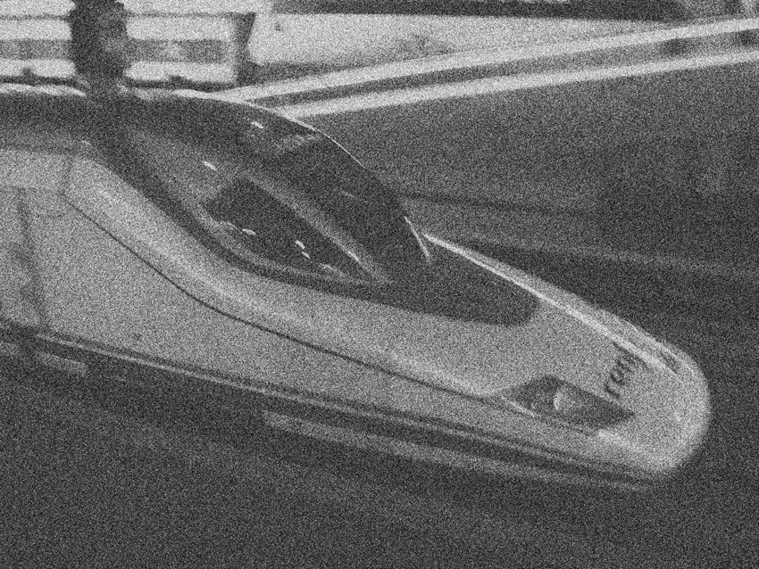
El femtoviaje
2026 a…

Slide 2
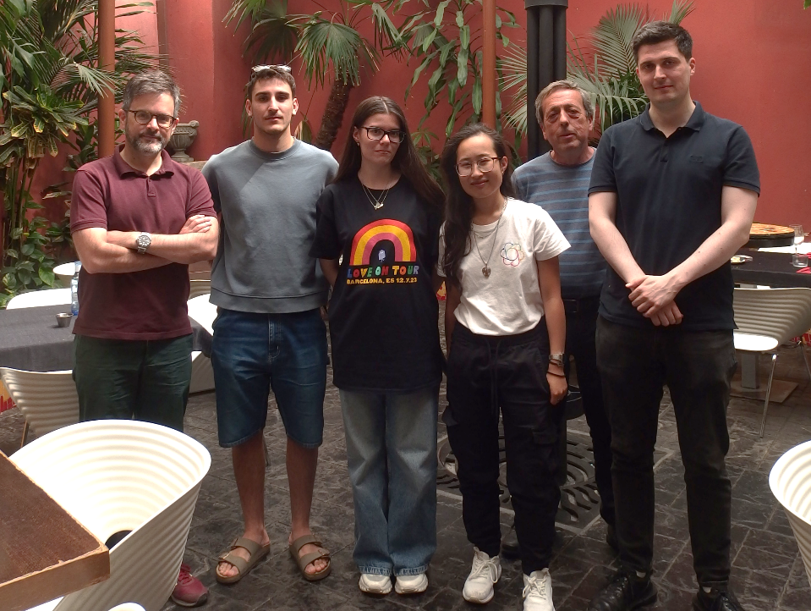
…Salamanca
1 y 2 de junio de 2026

Slide 3
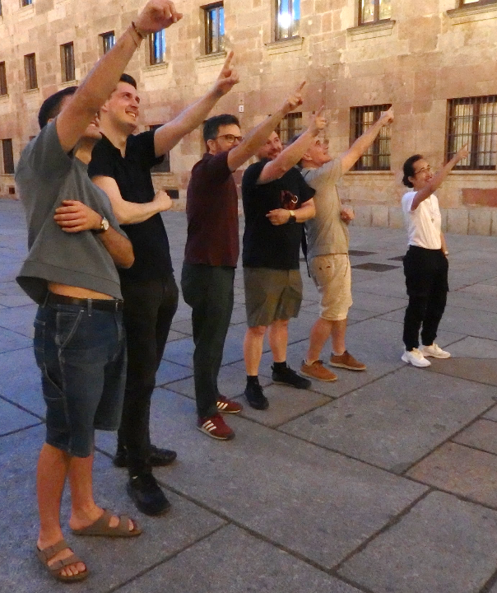
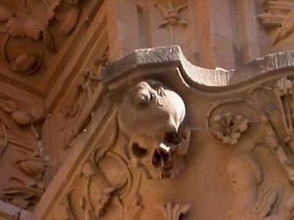
Práctica externa
Visita de los alumnos de la asignatura “Láser y aplicaciones” a las instalaciones del Centro de Láseres Pulsados (CLPU) y del Grupo de Investigación Aplicaciones del Láser y Fotónica (ALF) de la Universidad de Salamanca

Slide 4
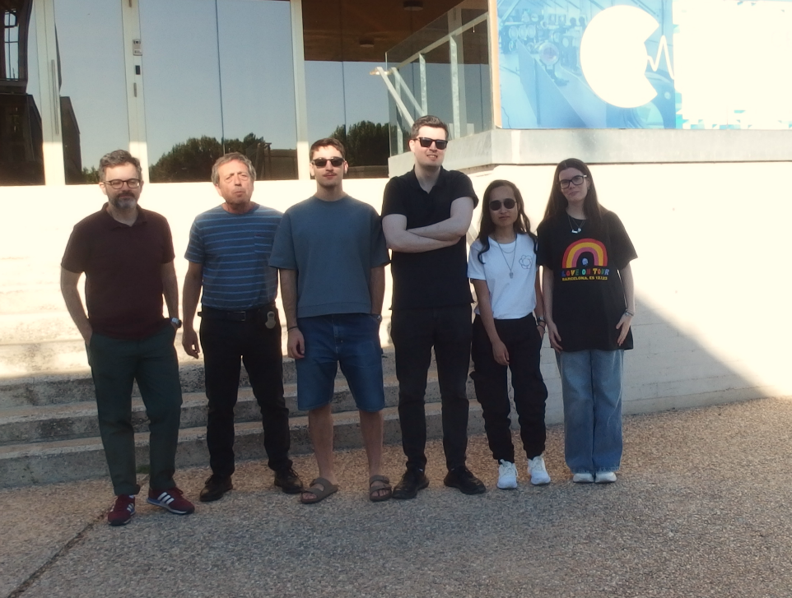
Fuimos en busca del PETAVATIO …

Slide 5
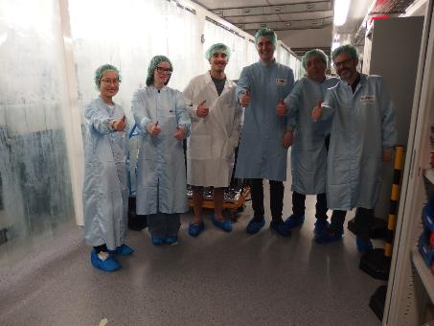
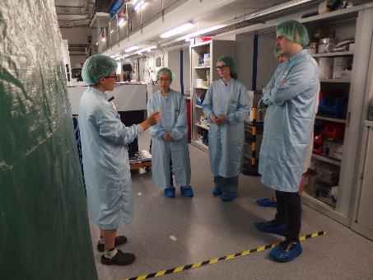
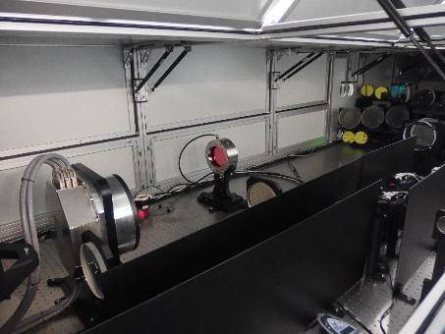
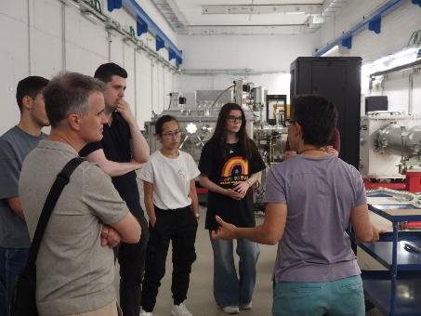

Slide 6
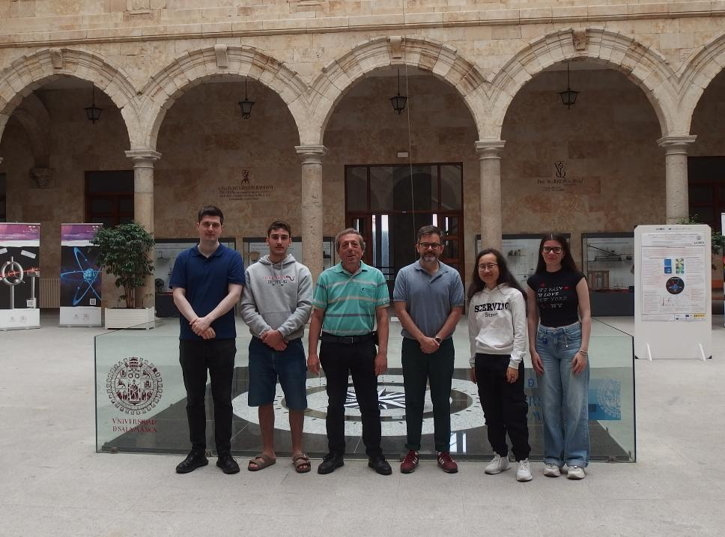
En el Hall de la Facultad, . . .

Slide 7
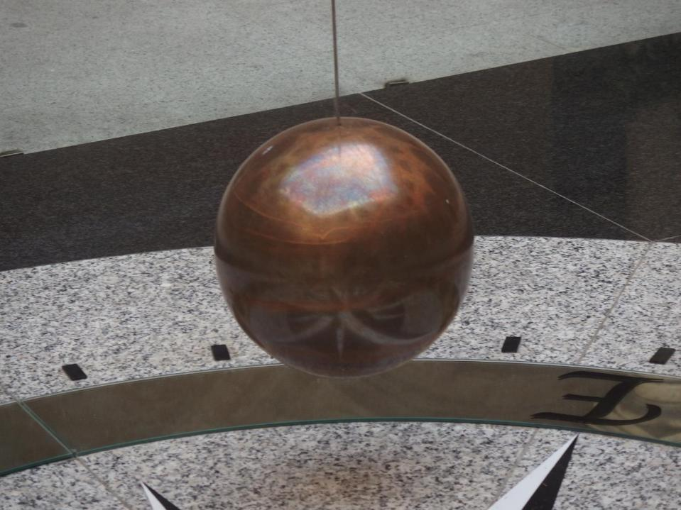
¡¡ 808 años funcionando !!

Slide 8
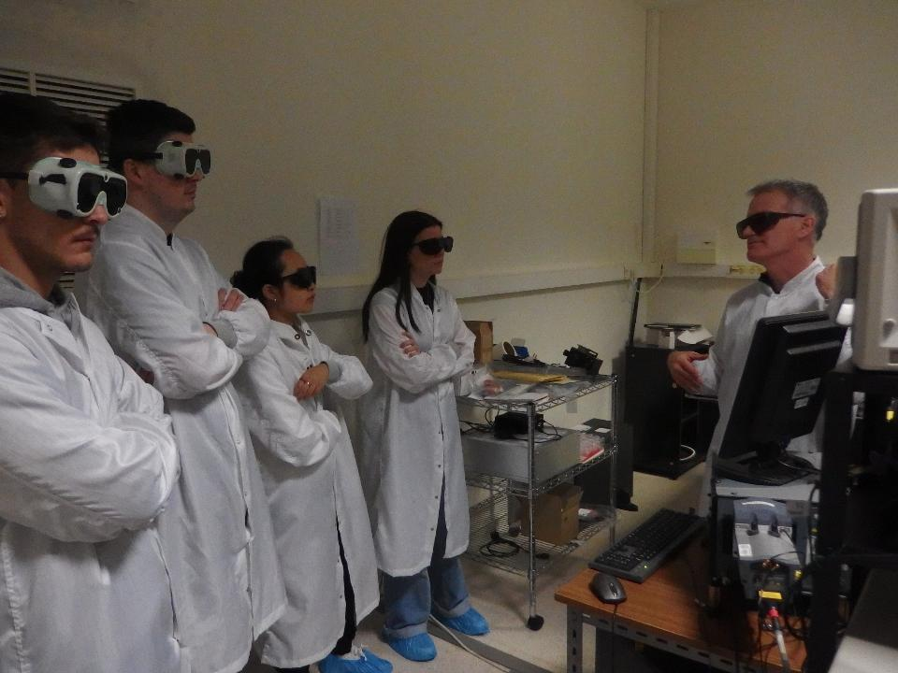
En el laboratorio . . .

Slide 9
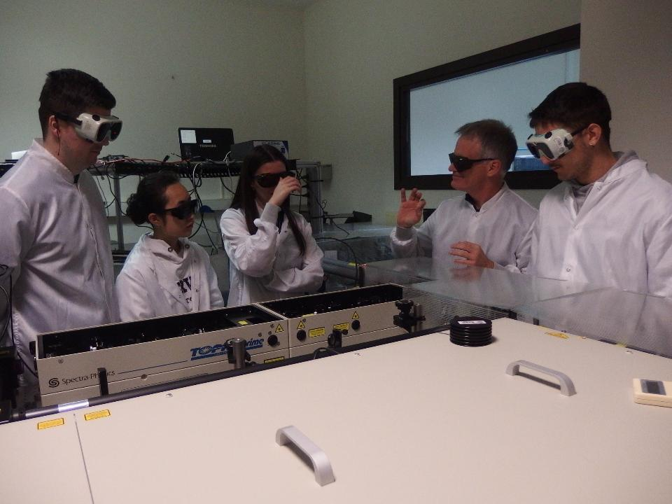
. . . con los láseres de
femtosegundos

Slide 10
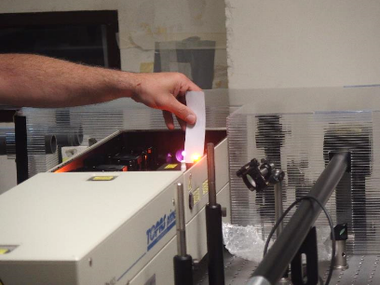
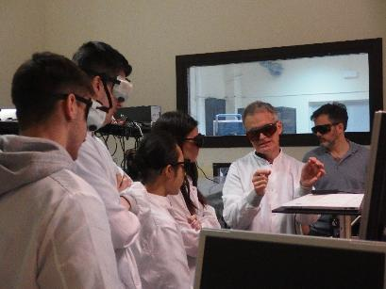
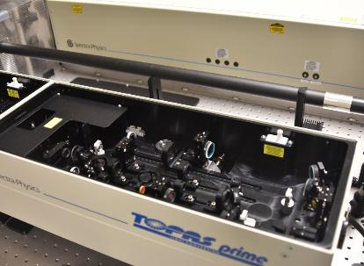
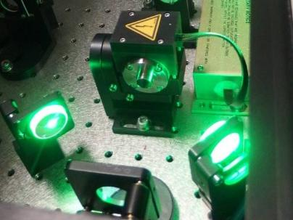

Slide 11
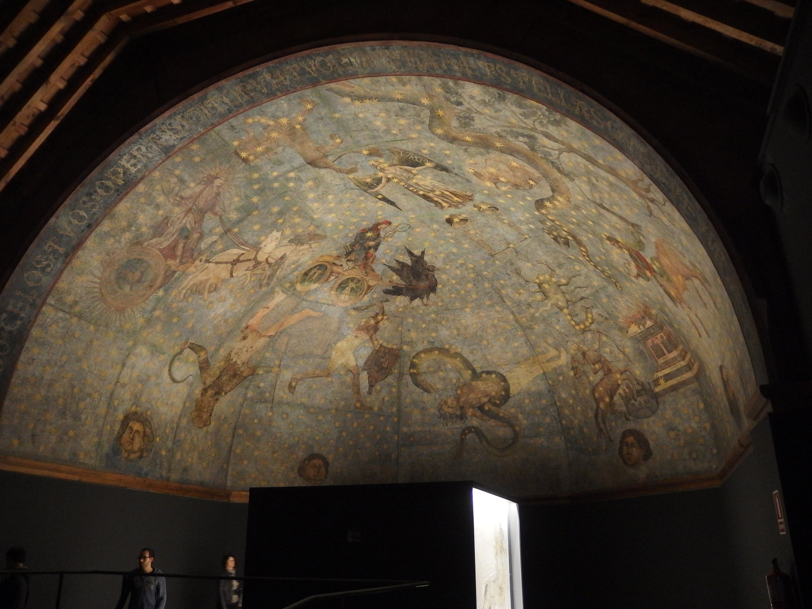

Conéctate a ...
Grupo de Aplicaciones del Láser y Fotónica ( Univ. de Salamanca)
Centro de Láseres Pulsados (CLPU)
Departamento de Física Aplicada (Universidad de Zaragoza)

